Slide 1
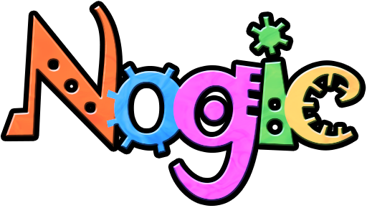
Team Nogic
Notes:
今から、制作した「Nogic」を発表します。
よろしくお願いします。

Slide 2
発表の流れ
Nogicとは？
中間発表時のプレイ動画
プレイ動画
概要
ノード選択について
効果や状態異常について
Notes:
今回の発表の流れです。
このような流れになっています。
都合により収まりきらなかった、各メンバーごとの技術紹介資料は配布した資料に載せていますので、空いている時間にご覧ください。

Slide 3
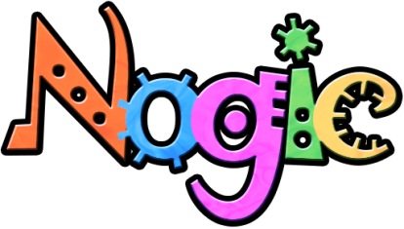
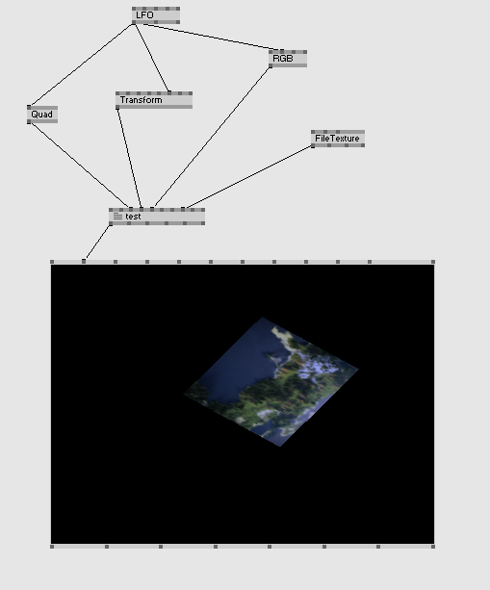

とは？
・test ―――――＞ シェーダ
・Quad ――――＞ 四角形
・FileTexture ――＞ 画像を使用する
・TransForm ――＞ 図形の変形
・LFO ―――――＞ 0～1を加算ループ
・RGB ―――――＞ 色
これらノードをリンクで繋ぐ事によって、
結果に反映することができる
Magic = 魔法
Node = ノード
Node + Magic = Nogic
ノード
リンク
右の画像のようにノードを繋ぐと
四角形に張り付けた画像が様々な変形
を起こしながら０%～１００％の状態変化でループする
と言った結果が出力される
ノードで能力組み合わせて技を作り、攻撃し合う対戦ゲームを作れば面白いのでは？
出力結果
ノードベース
Notes:
まず「Nogic」とは何かを紹介したいと思います。（クリック）
このゲームは「ノード」と呼ばれるものをベースにしています。（クリック）
1枚の画像にノードを使って様々な効果が出るように設定しています。
左上に記載している効果がノード１つ１つにあり、繋げることによって画像に変化が起こります。
細かな説明は時間の都合で割愛しますが、右の画像の組み合わせで実行すると、
四角形に張り付けた画像が様々な変形を起こしながら０%～１００％の状態変化でループする結果が出力されます。（クリック）
このノードで（クリック）ファイヤーやアイスなどの魔法を組み合わせて、強力な技を生み出して戦うゲームを作れば面白いのではと思い（クリック）
このゲームの企画と「Nogic」というタイトル名が出来上がりました。（クリック）
次のスライドでは、中間発表時点での動画をお見せします。
その後、完成したNogicの動画をお見せして、どれだけ変わっているか比較を行いたいと思います。

Slide 4
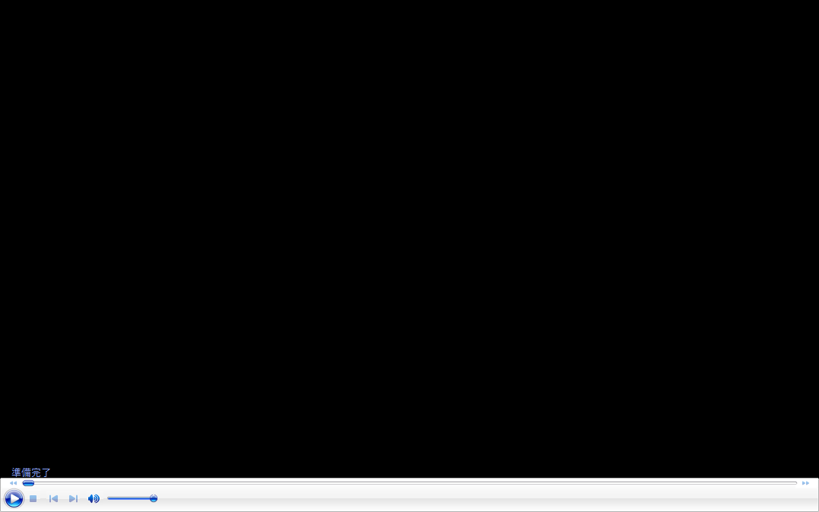
中間発表時のプレイ動画
Notes:
まず始めにプレイヤーの登場演出があります。
この画面が先ほどの説明にあったノードとノードを組み合わせる画面です。
キーボードの上下左右で素早く選んでいきます。
ノードを組み合わせた結果が表示されます。
技で攻撃します。
中間発表時は相手プレイヤーの攻撃に移ることはなく、一方的な攻撃を行うだけでした。
（動画終了後）
最初にプレイヤーが簡単な登場演出を行い、プレイヤー1人がノードを10秒以内で選択を行い、攻撃する流れを繰り返す内容が中間発表時でした。
全体的に物足りない状態だったのが中間発表時だったのに対し、次に紹介するNogicはかなり変化しています。
それではご覧ください。

Slide 5
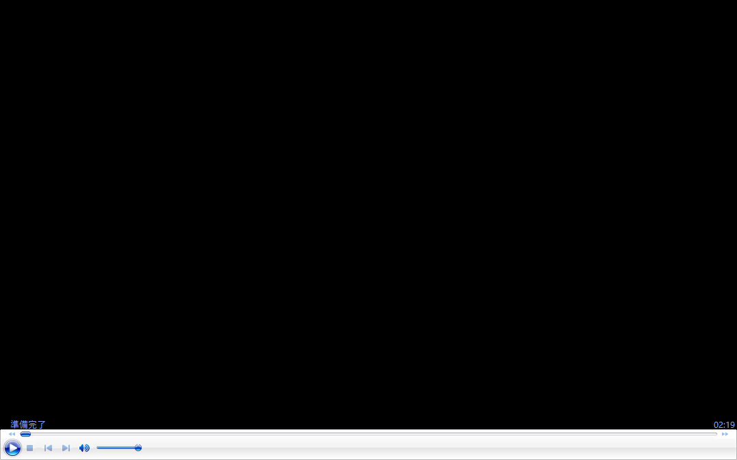
プレイ動画
Notes:
タイトル画面です。
次にキャラクター選択画面です。
選べるキャラクターは４人います。
各キャラクターに声がついています。
今回はこの２人で対戦します。
中間発表時にもあったバトルシーンです。
登場演出に変化があります。
最初のプレイヤーのターンです。
ノード選択画面は全体的に見やすさが向上しています。
デンジャーと表示されているノードはペナルティノードと呼ばれるものです。後ほど説明します。
選択した結果です。
どのような効果があるか１つ１つ確認できるようになりました。
攻撃です。
パーティクルが完成し、迫力が増しました。
左下にあるパラメータは受けた合計ダメージです。
一番ダメージを受けてしまったプレイヤーが敗北します。
相手側のターンです。
２人プレイの為、最初にノード選択していたプレイヤーと交代します。
先ほどと同じように選択し、攻撃します。
（攻撃後）
プレイヤーの頭の上にあるアイコンは状態異常です。
状態異常はプレイヤーのダメージやノード選択に様々な変化をもたらします。
残りターンが表示されます。
次でバトル終了です。
今回はプレゼン用に２ターンバトルに設定しています。
実際は５ターンでバトルを行います。
プレイヤーの周囲に出ている緑の霧は毒状態を示します。
ターンごとに受けた合計ダメージの１０％のダメージを受けてしまいます。
次のプレイヤーは沢山の状態異常を受けて、選択が非常に困難になっています。後ほど説明します。
バトルが終了しました。
プレイヤー１が勝利、プレイヤー２が敗北です。
このような流れでゲームをプレイします。

Slide 6
概要
「ジャンル」
３Dパズルアクション
「コンセプト」
攻撃をカスタマイズ
「プレイ人数」
２人
「制作期間」
３ヵ月
Notes:
概要です。
ノードを素早く選ぶアクション性が強いため、RPGではなく、パズルアクションです。
コンセプトは攻撃をカスタマイズすることです。
プレイ人数は2人、制作期間は企画発表時から3か月間です。

Slide 7
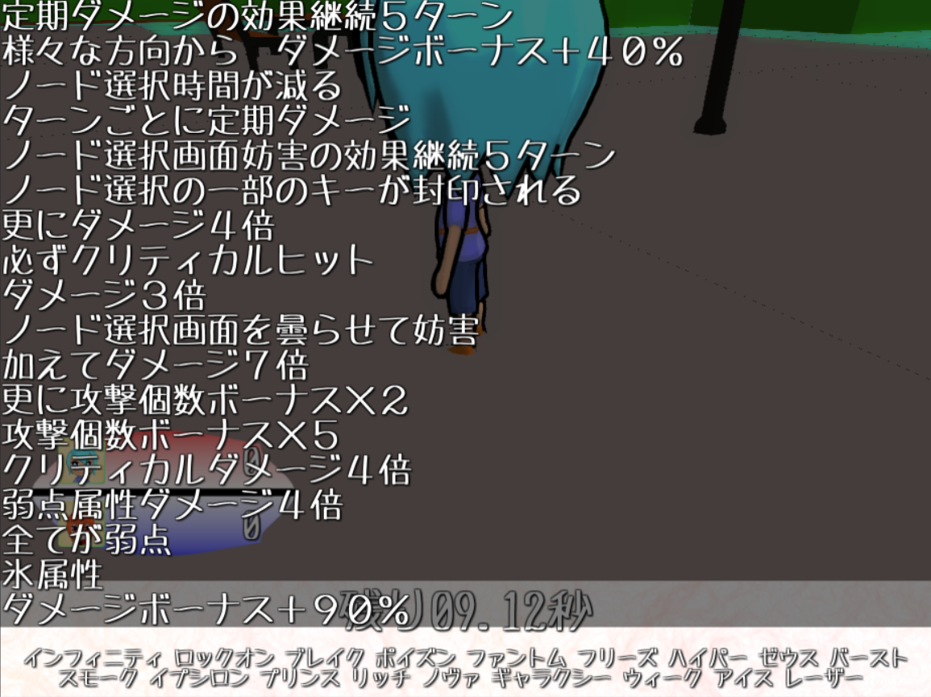
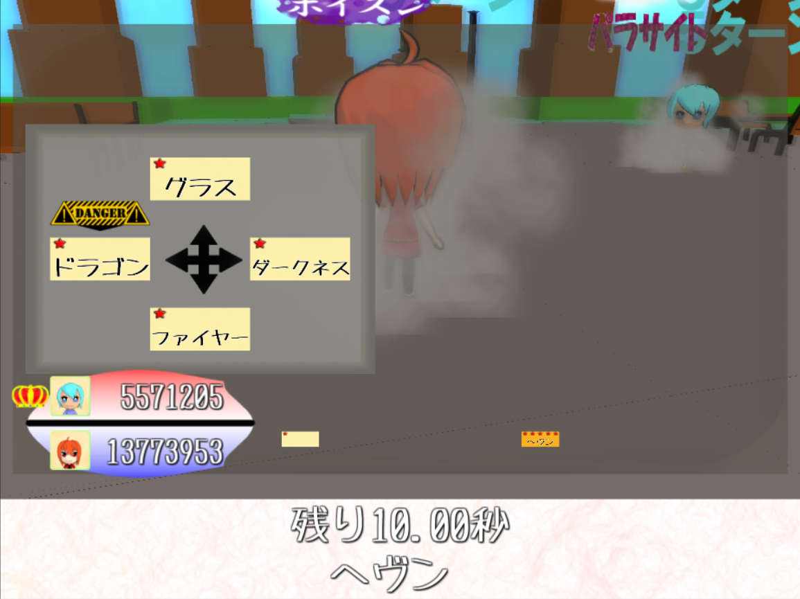
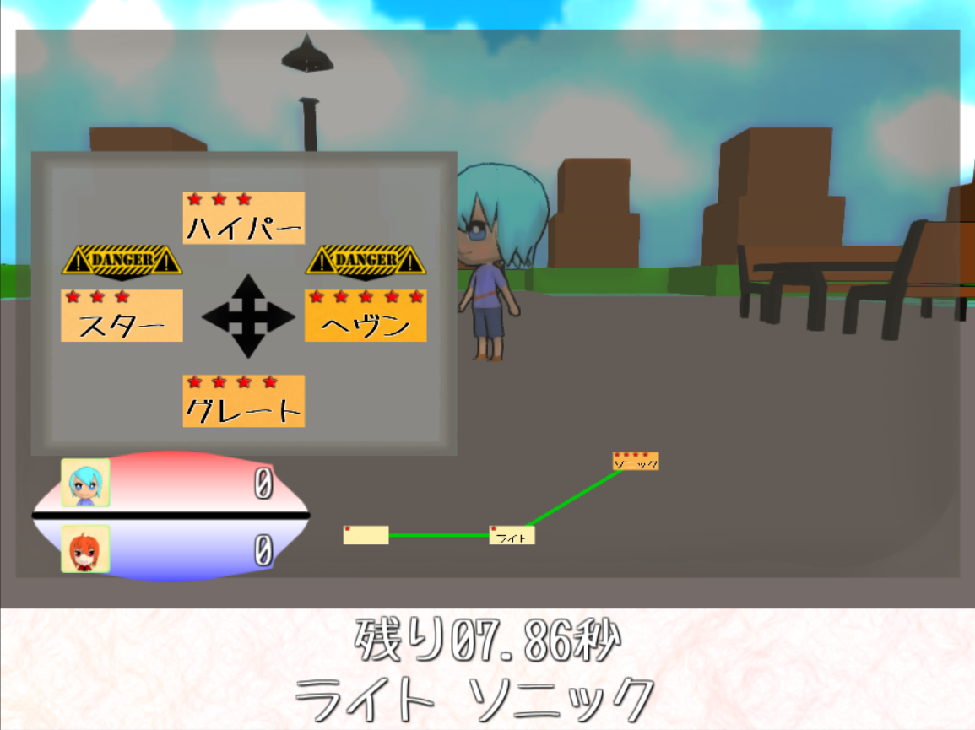
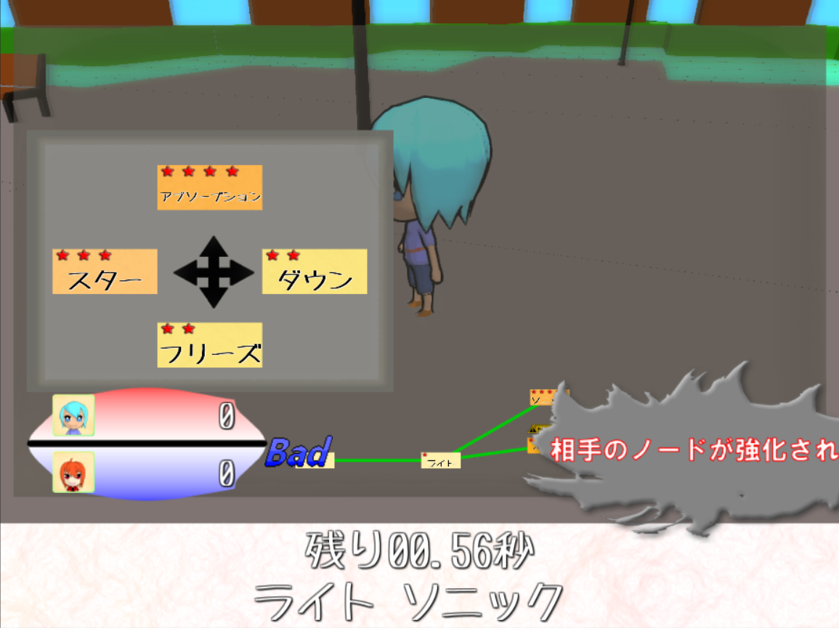
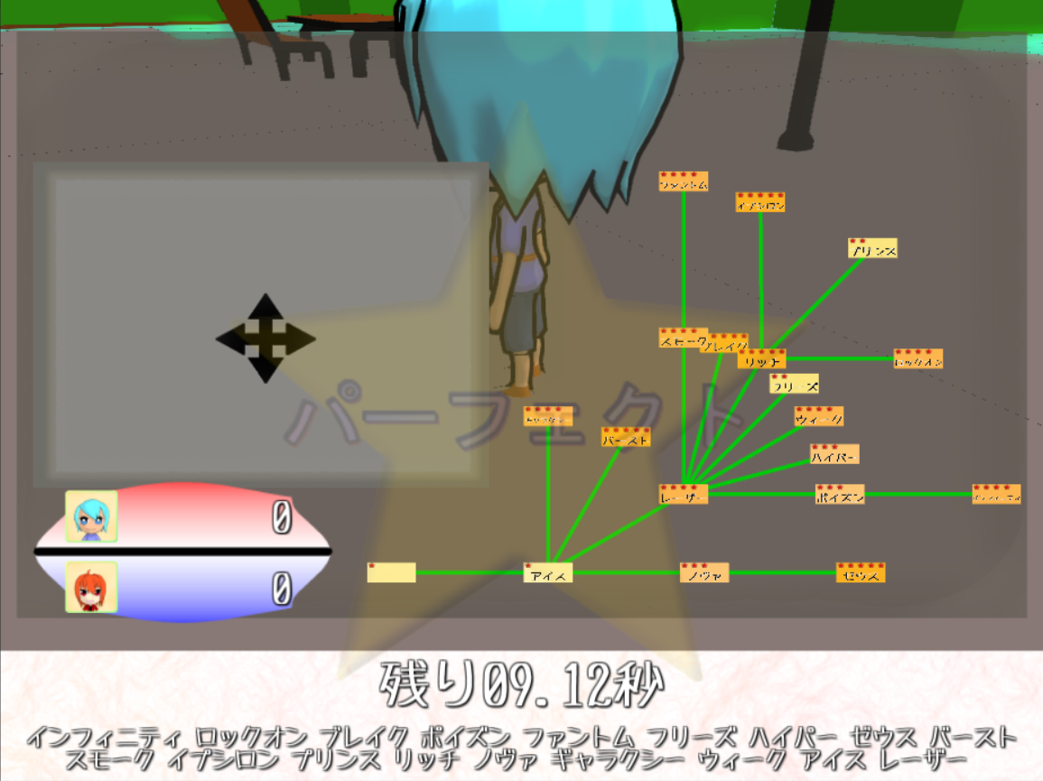
ノード選択について
選択可能なノード
ペナルティノードを選んでしまうと・・・
奥のノードはとても強力
キーボードの上下左右で選択する
ペナルティノード
残り時間
相手を強化してしまうので
選ばないように注意する
攻撃技名
自分
相手
強力
Notes:
次にノード選択の細かな説明に入ります。
まず、スライドにある画像がノード選択画面です。（クリック）
４つあるブロックが選択できるノードです。
星の数が多いほど強力な効果があります。
キーボードの上下左右を使用して、素早く選んでいきます。（クリック）
素早く選ぶ理由として、選択できる残り時間があります。
10秒間でどれだけ選べたかによって、勝敗が大きく変化します。（クリック）
選択したノードは下にある技名で確認できます。（クリック）
警告マークのついているノードは、そのまま相手にノードを送信して強化してしまう、ペナルティノードです。（クリック）
選択してしまうと、Bad判定と共にノード一覧に加わってしまい（クリック）
次のターンで相手のノードに加わってしまいます。
このペナルティノードには出現率があり、通常なら１０％前後ですが、
ペナルティノードの出現率が増加する状態異常にかかったり、ノード選択で適当に連打を行うと、出現率が極端に増加してしまいます。（クリック）
ノードは最大で17個組むことができます。（クリック）
最初にあるノードから奥に進むに連れ強力であるため、素早く星の高いノードを選ぶことが勝利のコツです。（クリック）
全てのノードが揃えば、画像の効果一覧や技名のようになります。

Slide 8
効果や状態異常について
ホールド
ノードを長押し選択する手間が増える
フェスティバル
紙吹雪や音符などのお祭り騒ぎ妨害
Notes:
ノード選択によって発生する効果や状態異常について説明します。
まず始めに「ホールド」と「フェスティバル」です。
ホールドは、キーボードを押すだけでノードを選択できていたものを、長押し状態に変化させます。
フェスティバルは、選択画面に紙吹雪や音符などの妨害を加えます。
どちらも星４つで出現率はかなり低めですが、その分強力です。
この効果を同時に受けるとこのようになります。

Slide 9

効果や状態異常について
Notes:
バネのようにノードが揺れるので、揺れ終わるまで長押ししなければ選択されません。
それと同時に先ほどのプレイ動画にもありました紙吹雪と音符が妨害を行います。

Slide 10
効果や状態異常について
カオス
ノードが様々な方向に動き回る選択妨害
スモーク
煙で視界を悪くされ選択効率が落ちる
Notes:
あと２つ紹介します。
カオスはノードが様々な方向に動き回り、選択ミスする可能性が上昇します。
スモークは煙が選択画面を包み込み、視界が非常に悪くなります。
こちらも星４つで強力です。
この効果を同時に受けるとこのようになります。

Slide 11
効果や状態異常について
Notes:
カオスは先ほどのプレイ動画と同じくノードが色々な方向に動き回ります。
スモークは視界が悪くなります。
こういった効果を同時に受けてしまうと、まともに選択ができずに、ペナルティノードを間違えて選んでしまうことも多くあります。
（動画が終わったら）
このようにノード選択の正確さや素早さ、妨害の内容によって勝敗が大きく変わります。
他にもターンごとに少量のダメージを受ける「ポイズン」や「パラサイト」や
ノード選択の入力が反転してしまう「リバース」
一部のノードが封印される「フリーズ」など、沢山の妨害があります。
これらをうまく利用し、最終的に一番ダメージを与えたプレイヤーが勝利、
逆に言えば一番ダメージを受けてしまったプレイヤーが敗北します。

Slide 12
ご清聴ありがとうございました

